Slide 1

ACT Göteborg
Psykiatrisk samverkan mellan kommun och sjukvård
Per Nilsson
Psykiatrisjuksköterska (VGR)
Petter Nilsson
Enhetschef (GBG Stad)

Slide 2

ACT Bakgrund
Begrepp och historia
  Assertive community treatmet
  USA 1970-tal
ACT Göteborg
  Startade genom små stödteam över staden.
  På Hanna Kataokas uppdrag
  Småteamen slogs ihop 2019, Järntorget 8.
Notes:
ACT står för Assertive community treatment, översatt ungefär intensiv samhällsbaserad vård och behandling, att ge vård och behandling/stöd där personen befinner sig.
Modell som uppkom i USA i slutet av 70-talet.
Vände sig då främst till psykospatienter som påverkades av att institutioner lades ner
Och de här personerna skulle flytta ut i vanliga lägenheter och klara sig själva.
Detta ledde i många fall till att tillgången till kontinuerlig medicinering och vård blev sämre,
många klarade inte eget boende, kunde inte fixa mat och räkningar och så vidare.
Lidandet blev stort för dem och gjorde att inläggningar inom slutenvården ökade och fler hamnade i hemlöshet.
Metoden bygger på att det finns en Case managers som fungerar lite som spindeln i nätet, Case managern skulle, enligt grundmodellen, finnas tillgänglig dygnet runt om patient/klient blev försämrad och då kunna stötta upp fort för att minska inläggningar.
ACT Göteborg är en samverkansmottagning som funnits sedan 2019 men allt startade mycket tidigare än så.
Hanna berättar om Hanna Kataokas uppdrag.
De mindre teamen: ACT Nordost, 2008, Mobila fältteamet 2012, ACT Hisingen, 2014. Hanna var även ute på akutboenden och pratade med personer där, vårdcentralen för hemlösa och Huldas hus, aktivitetshus för hemlösa kvinnor.

Slide 3
Organisationsöversikt
Remissteam
Team 1
Bas
ACT Göteborg
Team 2
Team Krans
Team 3
Notes:
Bara nämna de olika utan att gå in i och förklara. ACT-teamen – 2 sjuksköterskor per team samt två socionomer.
BAS – Nyöppnad del av ACT. Där arbetar sjuksköterskor/skötare som inte åker ut utan har vissa patienter som tidigare tillhört ACT- teamen men som inte längre behöver det utökade stödet av både kommun och sjukvård och som av olika anledningar inte kan remitteras till en vanlig basmottagning som beroende eller psykos. Det kan även vara patienter som tillhör de andra mindre teamen inom ACT.
Remissteam
Team Krans – Partille, Härryda, Mölndal. Fungera som en länk mellan sjukvård och kommun, kunna stötta upp och få igång en samverkan för att personen ska kunna tillgodogöra sig vård och behandling.
Team Barn – 1½ sjukvårdsanställd kurator. Arbetar i tät samverkan med övriga kuratorer inom psykiatri psykos för att stötta upp kring barn som anhöriga.
Team Viktor – 2 sjuksköterskor. Viktor hasselbladsgata. 3 dagar i veckan. Tisdag, onsdag och torsdag. De arbetar också för konsultation till personal men främst för att fånga upp de personer som av olika anledningar inte har någon sjukvård men kanske har ett behov av det. Kunna initiera till en läkarkontakt och kanske också till att bli en patient/klient till ett av ACT-teamen.

Slide 4

Personal
- Läkare 3 fast anställda + underläkare
Psykolog (vakant)
Chefer 2
Sektionsledare 1
Kommunanställda 8
Sjuksköterskor 6/3
Skötare 2
Patientmottaget/receptionen 1
Sekreterare 1
Kuratorer 2
Notes:
Läkare, två överläkare och en ST läkare, varierar över tid.
Psykolog 50 % främst neuropsykiatriska utredningar
Chefer – kommun och sjukvård
Sektionsledare (motsvarar samordnare inom kommunen) – Hanna
Kommunanställda – 10, främst socionomer
Sjuksköterskor – ca 12 + några kommunanställda sjuksköterskor
Patientmottaget – 1 person i väntrum/reception
Sekreterare –1 medicinsk sekreterare
Kuratorer – 1 ½ sjukvårdsanställda till Team barn.

Slide 5
Målgrupp
Vuxna som ger samtycke till samverkan
Individer med psykisk sjukdom, med eller utan beroende.
Komplexa behov av samordnade insatser från sjukvård och socialtjänst.
Notes:
Det är ju vuxna personer som är över 18 år som har en svår psykisk sjukdom och sammansatta behov som en följd av den psykiatriska problematiken.
Ofta, men inte alltid, har de här personerna någon form av substansbruksberoende och lever i hemlöshet och med hemlöshet räknas ju inte bara en person som lever på gatan utan även alla de som bor runt på våra olika kommunala eller privata kort- och långtidsboenden, eller träningslägenhet eller liknande.
Personerna har heller inte kunnat tillgodogöra sig ordinarie behandlingsinsatser inom specialistpsykiatri eller kunnat ta emot insatser från kommunen. Ofta har de gjort flera försök att etablera kontakt på basmottagningar men har ju haft svårt att följa deras planering med tider och annat och har skrivits ut på grund av uteblivna besök.
Det krävs också Samtycke för att kunna tillhöra ACT i och med att vi är just en samverkansmottagning med två olika huvudmän, Sahlgrenska och Kommunen.

Slide 6
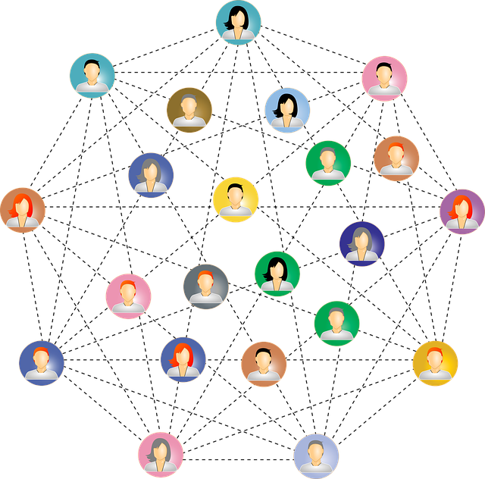
Hur vi arbetar
Arbetsmodell R-ACT
Case managerskap
Kartläggning
Etablering av allians
Resursgrupp/SIP (vilka kan ingå?)
Uppsökande och flexibilitet
Långsiktighet
Samverkan med andra aktörer
Processinriktning och personcentrering
Att arbeta med två huvudmän
Notes:
Arbetssättet: Vi jobbar ju då med Resursgrupps-ACT som är en strukturerad arbetsmodell där man kartlägger noga personens situation och önskemål och utgår alltid från patientens målsättningar.
Patienten har alltid två Case managers, CM, och det är oftast att vi jobbar i fasta par en sjuksköterska och en socionom.
Vi gör de flesta hembesöken tillsammans och jobbar lika mycket i patienternas närmiljö som på mottagningen. CM blir de som bär huvudansvaret för hela behandlingen och blir lite som spindeln i nätet för personen. En CM har ca 20 patienter vilket kan låta lite i jämförelse med andra mottagningar men modellen bygger på att ha hög flexibilitet och utrymme. Om jag kanske träffar Olle ca en timme i veckan för samtal, fylla i blanketter, skriva överklaganden, pratar om mående och så vidare så kanske jag till det också lägger ner 2-3 timmar på telefonsamtal med samverkanspartners, försöker få tag på sätt person på Skatteverket eller vad det kan vara. Som Case manager stöttar jag också upp i att åka med till andra sjukvårdsbesök till exempel vårdcentralen för hemlösa eller går med och intygar person på Skatteverket om det ska ordnas med id-kort. Det händer ganska ofta i och med att id-korten blir stulna eller försvinner på olika sätt för våra patienter.
Kartläggning: Under den första tiden försöker vi bygga upp den tilltro till myndigheter som personerna ofta har tappat. Och under kartläggningsfasen, som ska vara ca 3 månader men ofta rullar på längre, kanske på grund av att vi ännu inte skapat tilltron eller har haft svårt att hitta personen, går vi igenom en del arbetsmaterial som vi har till exempel kollar vi över nätverket med hjälp av nätverkskarta, kollar över hur en vanlig dag kan se ut, gör en tidslinje eller livslinje. Syftet är att kartläggningen ska mynna ut i personen målsättningar och också en resursgrupp.
Resursgruppen består oftast av professionella kontakter som personen har. Socialsekreterare, Frivård, boendepersonal till exempel. Ibland har ju person flera socialsekreterare från olika enheter. Resursgruppen samlas ungefär var tredje månad och då ser vi alla över vilka behov patienten/klienten har, vem som stöttar personen med vad och sen följer vi upp mål och delmål. Önskvärt är ju så klart att även kunna involvera det sociala nätverket som till exempel familj, tyvärr är det inte så ofta som anhöriga finns med i bilden då de tappat kontakten med dem av olika anledningar.

Slide 7
Exempel på samverkansaktörer
Försäkrings-kassan
Förvaltare
Arbets-förmedlingen
Hemsjukvård
Vård-central
Haga-teamet
Bostad först
Sluten-vård
Frivården
Uppsökar-enheten
Spel-beroende
Anhörig-organisationer
Aktivitets-hus
Barn och unga
HVB
Polis
Kriminalvården
Boende-stöd
IPS
Anhöriga
God man
Hyresvärdar
Tandvård
Unga vuxna
Vuxen/
beroende
Funktions-stöd
Personliga ombud
Målsägar-biträden
Boenden
Öppenvård
Vårdcentral för hemlösa
Budget- och skuldrådgivningen
Störningsjouren
SiS
Behandlings- gruppen
Coacher
Försörjnings-stöd
Hemtjänst
Notes:
Som sagt, mycket samverkan och mycket samverkanspartners. Ibland kan det ju vara så att vi träffar patienten ½-1 timme i veckan men att tid som läggs på samverkan kring patienten kanske drar i väg och blir 2-3 timmar. Mailkontakter, telefonsamtal, sitta i telefonköer på Skatteverket gällande nån fråga, kontakt med annan sjukvård och så vidare.
Exempel, all slags socialtjänst från vuxen till ekonomi och funktionsstöd.
Kriminalvården
Olika boenden, behandlingshem, LVM-hem
Polisen
Jag ni förstår säkert.
Vi samverkar även en hel del kring sysselsättning/jobb för våra patienter när de kommit så långt i sin process och då har vi ett IPS-team kopplat till ACT. Det är ett kommunalt team och IPS står för individuell placering med stöd. Där jobbar just nu 3 arbetsspecialister.

Slide 8
Kommentarer från patienter/klienter
-” Om jag inte haft ACT hade jag troligtvis suttit i fängelse nu eller så hade jag varit död.”
-” Jag vågar vara helt ärlig om jag har tagit något utan att jag åker ut från mottagningen.”
-” Samarbetet, att alla kan allt om mig och jag slipper berätta samma saker om igen.”
-” Jag tror inte det finns någon bättre i Sverige men det finns ju saker som kan bli bättre, t ex samtal med någon som upplevt saker själv.” (Peer support)
- ” Utan ACT hade jag inte levt idag.”
- ”ACT är det bästa som hänt mig, hade jag inte haft er hade jag varit hemlös och levt som en luffare. Ni har hjälpt mig med alla kontakter runt mig.”
Omdöme ifrån samverkansaktörer
-"Er flexibiltet gör arbetet enklare för oss"
-"Vi önskar att fler av våra klienter hade ACT"

Slide 9

Frågor

Slide 10
TACK!
Per: 0737138209
per.nilsson@vgregion.se
Martina: 031-3679669
martina.mattsson@socialsydvast.goteborg.se
Notes:
Bort finns broschyr med namn och kontaktuppgifter på

